Slide 1

2025
高中同步测控优化设计
GAO ZHONG TONG BU CE KONG YOU HUA SHE JI
复习课
第3课时 圆锥曲线的方程

Slide 2
01
知识梳理 构建体系
内容索引
02
专题归纳 核心突破
03
高考体验

Slide 3
知识梳理 构建体系

Slide 4
【知识网络】
圆
锥
曲
线
的
方
程

Slide 5
圆
锥
曲
线
的
方
程

Slide 6
圆
锥
曲
线
的
方
程

Slide 7
【要点梳理】
1.椭圆的定义、图形和标准方程分别是什么?有哪些几何性质?请完成下表:

Slide 9
2.双曲线的定义、图形和标准方程分别是什么?有哪些几何性质?请完成下表:

Slide 11
3.抛物线的定义、图形和标准方程分别是什么?有哪些几何性质?请完成下表:

Slide 13
4.直线与圆锥曲线的位置关系有哪些?怎样判断其位置关系?
提示:有相交、相切、相离三种.
将直线方程与圆锥曲线方程联立,化简后得到关于x(或y)的方程,根据方程解的情况判断即可.

Slide 14
【思考辨析】
判断下列说法是否正确,正确的在后面的括号内画“√”,错误的画“×”.
(1)椭圆的焦点只能在坐标轴上.( × )
(4)平面内与两个定点的距离的差等于常数的点的轨迹就是双曲线.( × )
(5)对于三个参数a,b,c,在椭圆的标准方程中,最大的是a,在双曲线的标准方程中,最大的是c.( √ )
(6)双曲线的焦点一定位于双曲线的实轴上.( √ )

Slide 15
(7)焦点在x轴上的双曲线与焦点在y轴上的双曲线不可能具有共同的渐近线.( × )
(9)双曲线的离心率越大,其渐近线斜率的绝对值就越大.( √ )
(10)抛物线y=6x²的焦点在x轴的正半轴上.( × )
(11)直线与圆锥曲线相交时,一定有两个公共点.( × )
(12)椭圆、双曲线与抛物线都既是轴对称图形,也是中心对称图形.( × )
(13)抛物线的顶点一定在过焦点且与准线垂直的直线上.( √ )

Slide 16
专题归纳 核心突破

Slide 17
专题一
圆锥曲线的定义及应用
【例1】 (1)已知动点M的坐标满足方程5 =|3x+4y-12|,则动点M的轨迹是( )
A.椭圆 B.双曲线
C.抛物线 D.以上都不对
(2)在平面直角坐标系中,椭圆C的中心为原点,焦点F₁,F₂在x轴上,离心率为 .过F₁的直线l交C于A,B两点,且△ABF₂的周长为16,则C的方程为 .

Slide 18
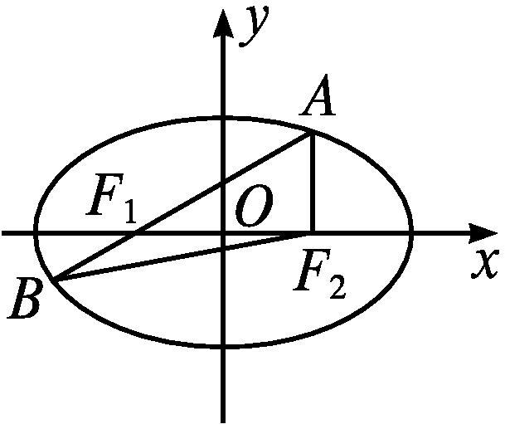
则动点M到原点的距离与它到直线3x+4y-12=0的距离相等,故点M的轨迹是以原点为焦点,直线3x+4y-12=0为准线的抛物线.
因为AB过F₁且A,B在椭圆上,如图所示,
则△ABF₂的周长为|AB|+|AF₂|+|BF₂|
=|AF₁|+|AF₂|+|BF₁|+|BF₂|=4a=16,a=4.

Slide 19
反思感悟 “回归定义”解题的三点应用
应用一:在求轨迹方程时,若所求轨迹符合某种圆锥曲线的定义,则根据圆锥曲线的定义,写出所求的轨迹方程.
应用二:涉及椭圆、双曲线上的点与两个定点构成的三角形问题时,常用定义结合解三角形的知识来解决.
应用三:在求有关抛物线的最值问题时,常利用定义把到焦点的距离转化为到准线的距离,结合几何图形,利用几何意义去解决.
提醒:应用定义解题时注意圆锥曲线定义中的限制条件.

Slide 20
【变式训练1】 (1)若一动圆与两圆:x²+y²=1和x²+y²-6x+5=0都外切,则动圆圆心的轨迹为( )
A.抛物线 B.双曲线
C.双曲线的一支 D.椭圆
解析:x²+y²=1是圆心为原点,半径为1的圆,x²+y²-6x+5=0化为标准方程为(x-3)²+y²=4,是圆心为A(3,0),半径为2的圆.设所求动圆圆心为P,动圆半径为r,
结合图形(图略)可知,动圆圆心的轨迹为双曲线的一支.
答案:C

Slide 21
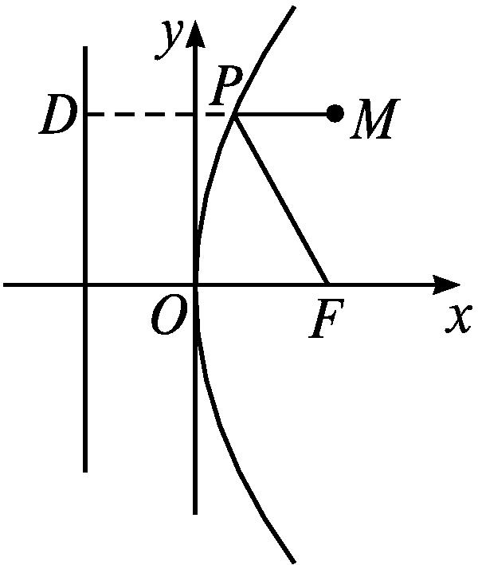
(2)已知点P是抛物线y²=8x上的任意一点,F是抛物线的焦点,点M的坐标是(2,3),求|PM|+|PF|的最小值,并求出此时点P的坐标.
解:抛物线y²=8x的准线方程是x=-2,
点P到焦点F的距离等于它到准线x=-2的距离,
过点P作PD垂直于准线x=-2,垂足为D,
那么|PM|+|PF|=|PM|+|PD|.
如图所示,根据平面几何知识,当M,P,D三点共线时,
|PM|+|PF|的值最小,且最小值为|MD|=2-(-2)=4,
所以|PM|+|PF|的最小值是4.

Slide 22
专题二
求圆锥曲线的方程
【例2】 (1)已知中心在原点的椭圆C的右焦点为F(1,0),离心率等于 ,则C的方程是( )
(2)已知抛物线y²=8x的准线过双曲线 (a>0,b>0)的一个焦点,且双曲线的离心率为2,则该双曲线的方程为 .

Slide 24
反思感悟 一般求已知曲线类型的曲线方程问题,可采用“先定形,后定式,再定量”的步骤.
(1)定形——指的是二次曲线的焦点位置与对称轴的位置.
(2)定式——根据“形”设方程的形式,注意曲线系方程的应用,如当椭圆的焦点不确定在哪个坐标轴上时,可设方程为mx²+ny²=1(m>0,n>0).
(3)定量——由题设中的条件找到“式”中待定系数的等量关系,通过解方程(组)得到量的大小.

Slide 25
【变式训练2】 (1)焦点在x轴上,右焦点到短轴端点的距离为2,到左顶点的距离为3的椭圆的标准方程是( )
(2)已知一双曲线与椭圆x²+4y²=64共焦点,它的一条渐近线方程为x- y =0,则双曲线的方程为 .

Slide 27
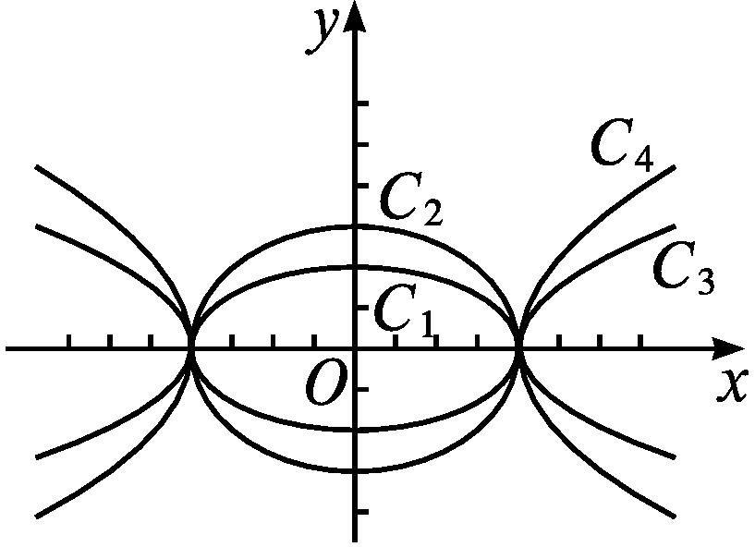
专题三
圆锥曲线的性质及应用
【例3】 (1)如图,椭圆C₁,C₂与双曲线C₃,C₄的离心率分别是e₁,e₂与e₃,e₄,则e₁,e₂,e₃,e₄的大小关系是( )
A.e₂<e₁<e₃<e₄
B.e₂<e₁<e₄<e₃
C.e₁<e₂<e₃<e₄
D.e₁<e₂<e₄<e₃

Slide 29
反思感悟 求解离心率的三种方法
(1)定义法:由椭圆(双曲线)的标准方程可知,不论椭圆(双曲线)的焦点在哪个坐标轴上都有关系式a²-b²=c²(a²+b²=c²)以及e= ,已知关系式中的任意两个参数,可以求其他的参数,这是基本且常用的方法.
(2)方程法:建立参数a与c之间的齐次关系式,从而求出其离心率,这是求离心率的十分重要的思路及方法.
(3)几何法:求与过焦点的三角形有关的离心率问题,根据平面几何性质以及椭圆(双曲线)的定义、几何性质,建立参数之间的关系,通过画出图形,观察线段之间的关系,使问题更形象、直观.

Slide 30
答案:A

Slide 32
解析:抛物线y²=4cx的焦点为(c,0),准线方程为x=-c,|PF₁|=4a+c,
由双曲线的定义可得,|PF₁|-|PF₂|=2a,
所以|PF₂|=2a+c.
由抛物线的定义可得|PF₂|=x_{P}+c=2a+c,
答案:A

Slide 33
专题四
直线与圆锥曲线的位置关系
(1)求斜率为2的平行弦中点的轨迹方程;
(2)过N(1,2)的直线l与椭圆相交,求直线l被椭圆截得的弦的中点的轨迹方程;

Slide 34
解:设弦的两端点为A(x₁,y₁),B(x₂,y₂),中点M(x₀,y₀),
则有x₁+x₂=2x₀,y₁+y₂=2y₀.
故所求的轨迹方程为x+4y=0(在已知椭圆的内部).

Slide 35
(2)不妨设l交椭圆于点A,B,弦中点为M(x,y).

Slide 36
反思感悟 直线与圆锥曲线相交,经常出现弦长、中点弦问题
(2)处理中点弦问题,一般有两种方法,方法一:联立方程组,消元,利用根与系数的关系进行设而不求;方法二:利用“点差法”.

Slide 40
【例5】 设抛物线y²=2px(p>0)的焦点为F,经过点F的直线交抛物线于A,B两点,点C在抛物线的准线上,且BC∥x轴.证明:直线AC经过原点O.

Slide 41
反思感悟 圆锥曲线中的定值、定点问题
(1)定值问题的常见类型及解题策略:
①求代数式为定值.依题意设条件,得出与代数式参数有关的等式,代入代数式、化简即可得出定值.
②求点到直线的距离为定值.利用点到直线的距离公式得出距离的解析式,利用题设条件化简、变形求得.
③求某线段长度为定值.利用长度公式求得解析式,依据条件对解析式进行化简、变形即可求得.

Slide 42
(2)定点问题的两种解法:
①引进参数法,引进动点的坐标或动线中系数为参数表示变化量,研究变化的量与参数何时没有关系,找到定点.
②特殊到一般法,根据动点或动线的特殊情况探索出定点,证明该定点与变量无关.

Slide 43
【例6】 已知椭圆E的中心在坐标原点,对称轴为坐标轴,且抛物线x²= -4 y的焦点是它的一个焦点,又点A(1, )在该椭圆上.
(1)求椭圆E的方程;
(2)若斜率为 的直线l与椭圆E交于不同的两点B,C,当△ABC的面积最大时,求直线l的方程.
分析:(1)利用待定系数法求解;(2)求出△ABC面积的表达式,利用基本不等式或函数思想求最值.

Slide 46
反思感悟 最值问题的常用解法
(1)代数法:若题目的条件和结论能体现一种明确的函数关系,则可先建立目标函数再求这个函数的最值.求函数最值的常用方法有配方法、判别式法、换元法、基本不等式法、单调性法.
(2)几何法:若题目的条件与结论能明显体现几何特征及意义,则考虑利用几何图形的性质来解决.

Slide 47
(1)若点A是椭圆E的一个顶点,求椭圆的方程;
(2)若线段AB上存在点P满足|PF₁|+|PF₂|=2a,求a的取值范围.

Slide 48
若线段AB上存在点P满足|PF₁|+|PF₂|=2a,则线段AB与椭圆E有公共点,等价于方程6y²-8y+4-a²=0在y∈[0,1]上有解.
设f(y)=6y²-8y+4-a²,

Slide 49
高考体验

Slide 50
考点一
圆锥曲线的方程

Slide 51
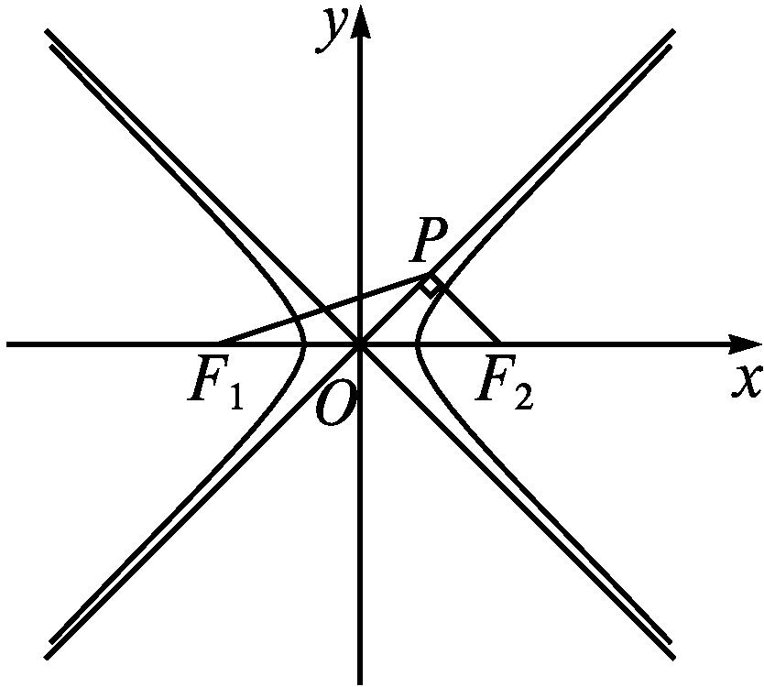

Slide 52
答案:D

Slide 53
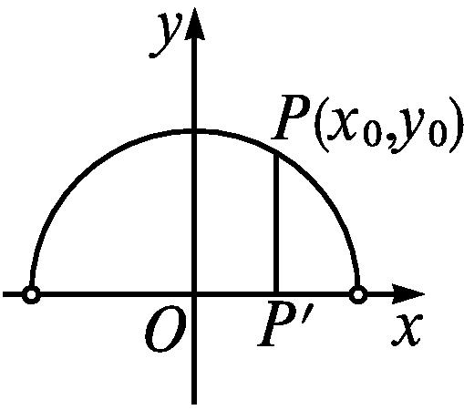
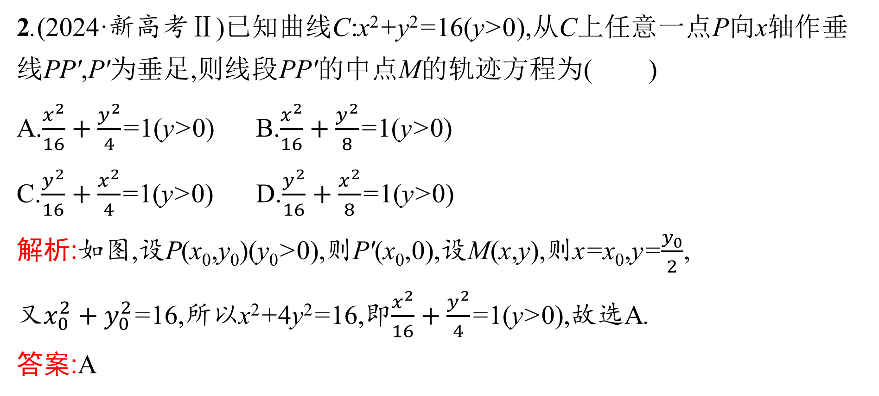
2.(2024·新高考Ⅱ)已知曲线C:x²+y²=16(y>0),从C上任意一点P向x轴作垂线PP',P'为垂足,则线段PP'的中点M的轨迹方程为( )
A.$\frac{x^{2}}{16}+\frac{y^{2}}{4}$=1(y>0) B.$\frac{x^{2}}{16}+\frac{y^{2}}{8}$=1(y>0)
C.$\frac{y^{2}}{16}+\frac{x^{2}}{4}$=1(y>0) D.$\frac{y^{2}}{16}+\frac{x^{2}}{8}$=1(y>0)
解析:如图,设P(x₀,y₀)(y₀>0),则P'(x₀,0),设M(x,y),则x=x₀,y=$\frac{y_{0}}{2}$,
又$x_{0}^{2}+y_{0}^{2}$=16,所以x²+4y²=16,即$\frac{x^{2}}{16}+\frac{y^{2}}{4}$=1(y>0),故选A.
答案:A

Slide 54
考点二
圆锥曲线的几何性质

Slide 55
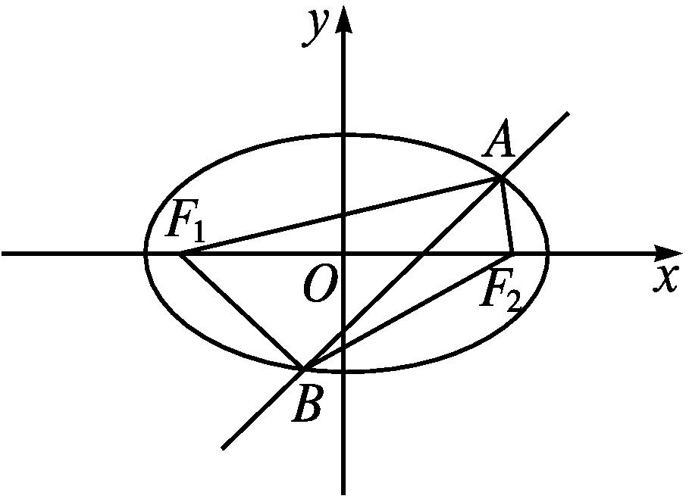

Slide 56
∵y=x+m与椭圆C交于A,B两点,∴Δ=36m²-16(3m²-3)>0,即-2<m<2.
∵△F₁AB的面积是△F₂AB的两倍,
答案:C

Slide 57
答案:B

Slide 58
A.1 B.2
C.4 D.5
答案:B

Slide 60
答案:A

Slide 62
答案:C

Slide 63
答案:4

Slide 64
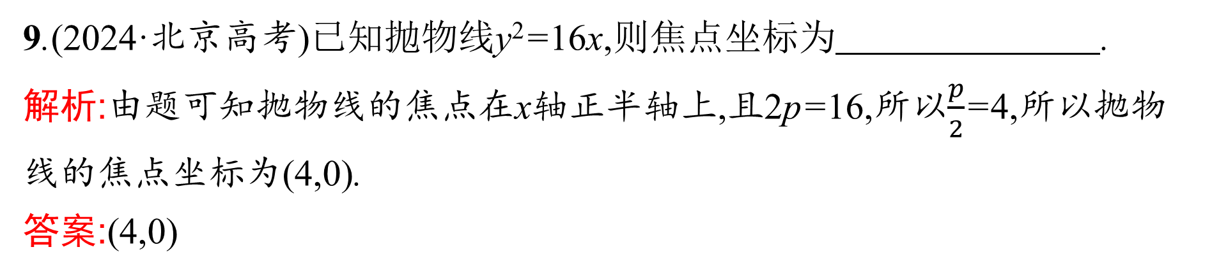
9.(2024·北京高考)已知抛物线y²=16x,则焦点坐标为 .
解析:由题可知抛物线的焦点在x轴正半轴上,且2p=16,所以$\frac{p}{2}$=4,所以抛物线的焦点坐标为(4,0).
答案:(4,0)

Slide 65
答案:8

Slide 66
11.(2021·新高考Ⅰ)已知O为坐标原点,抛物线C:y²=2px(p>0)的焦点为F,P为C上一点,PF与x轴垂直,Q为x轴上一点,且PQ⊥OP.若|FQ|=6,则C的准线方程为 .

Slide 67
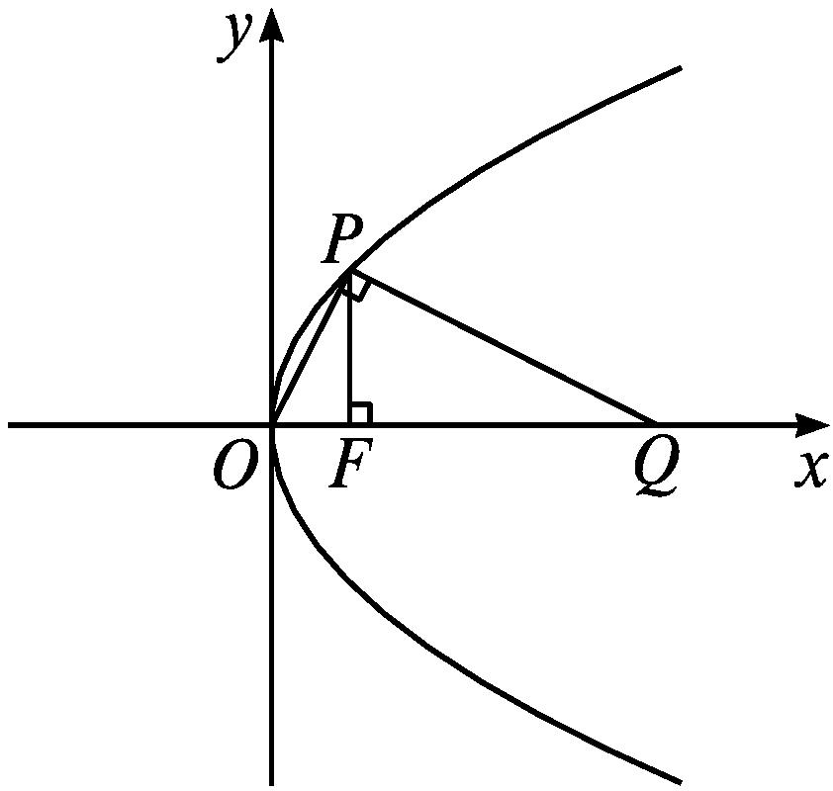

Slide 68
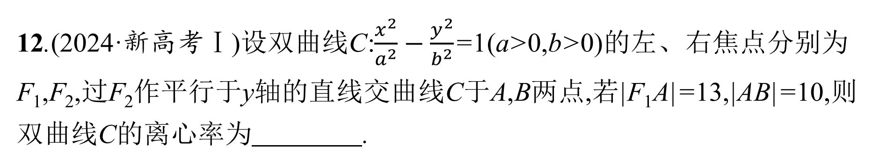
12.(2024·新高考Ⅰ)设双曲线C:$\frac{x^{2}}{a^{2}}−\frac{y^{2}}{b^{2}}$=1(a>0,b>0)的左、右焦点分别为F₁,F₂,过F₂作平行于y轴的直线交曲线C于A,B两点,若|F₁A|=13,|AB|=10,则双曲线C的离心率为 .

Slide 69
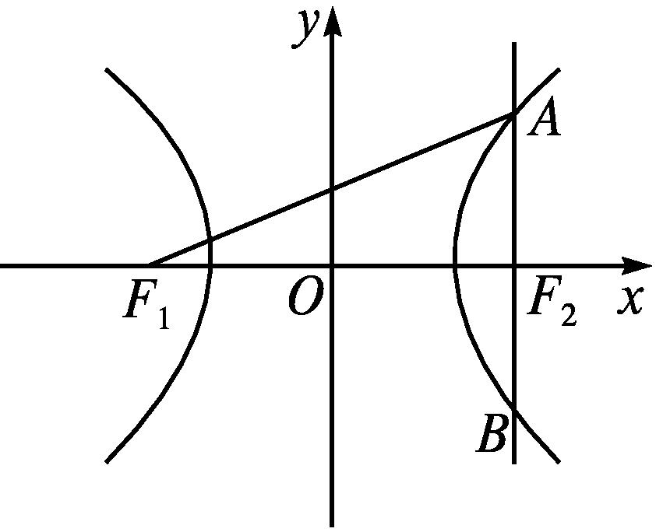
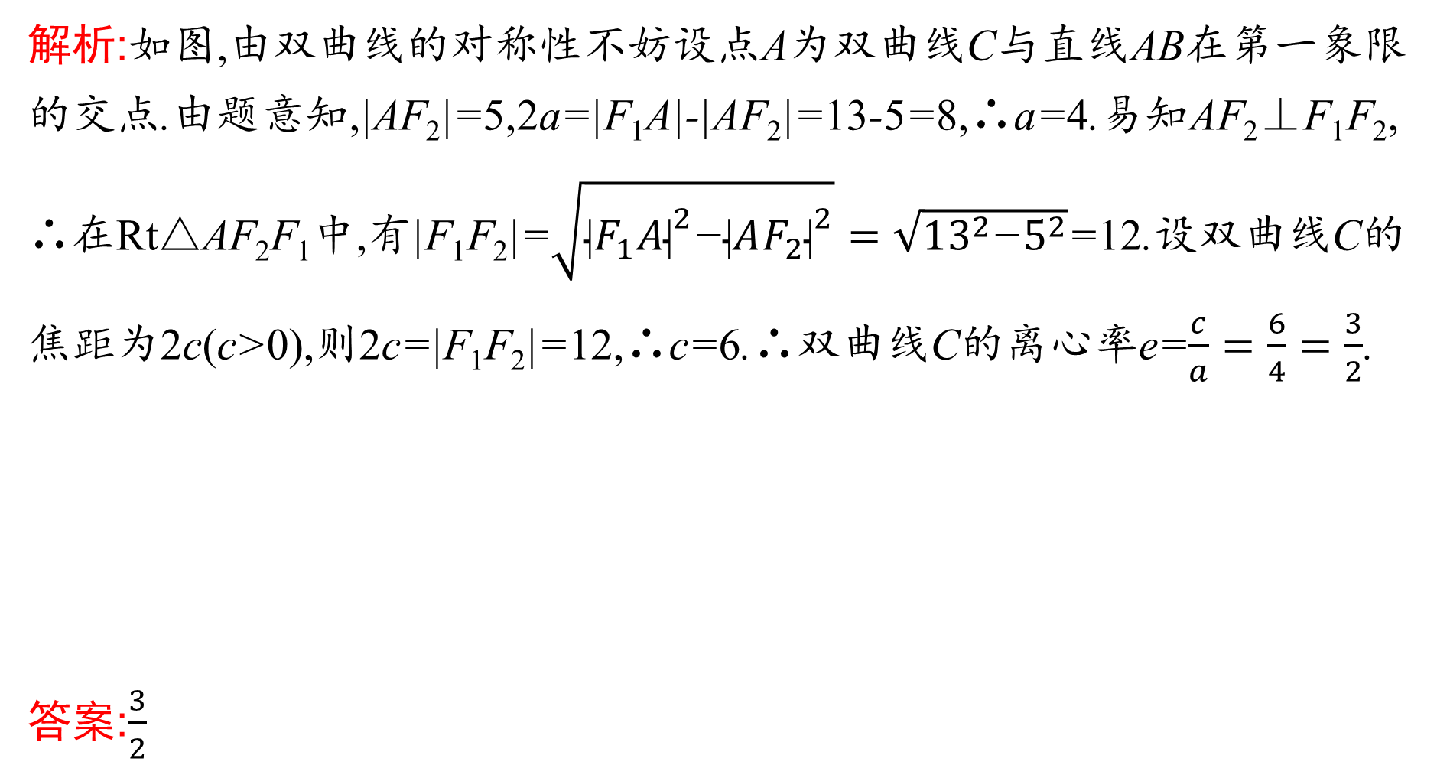
解析:如图,由双曲线的对称性不妨设点A为双曲线C与直线AB在第一象限的交点.由题意知,|AF₂|=5,2a=|F₁A|-|AF₂|=13-5=8,∴a=4.易知AF₂⊥F₁F₂,
∴在Rt△AF₂F₁中,有|F₁F₂|=$\sqrt{\text{|}F_{1}A{\text{|}}^{2}\text{−}\text{|}AF_{2}{\text{|}}^{2}}=\sqrt{13^{2}\text{−}5^{2}}$=12.设双曲线C的焦距为2c(c>0),则2c=|F₁F₂|=12,∴c=6.∴双曲线C的离心率e=$\frac{c}{a}=\frac{6}{4}=\frac{3}{2}$.
答案:$\frac{3}{2}$

Slide 70
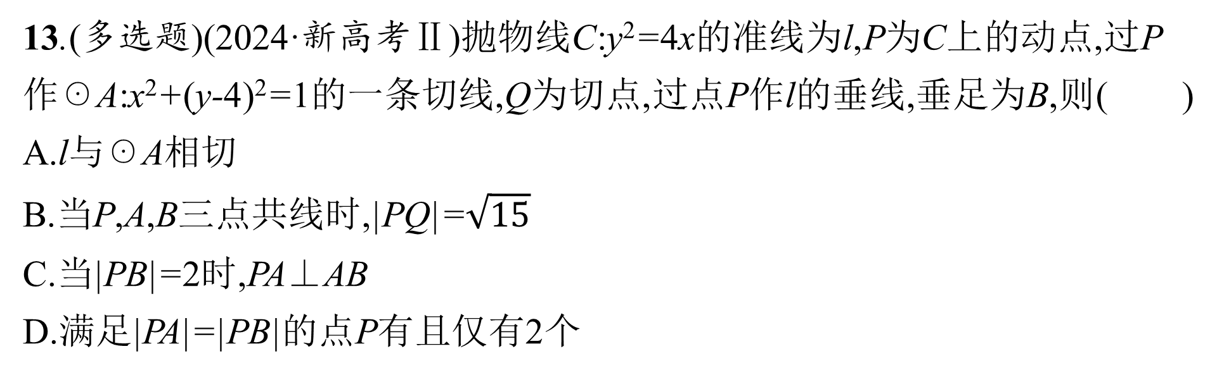
考点三
直线与圆锥曲线的位置关系
13.(多选题)(2024·新高考Ⅱ)抛物线C:y²=4x的准线为l,P为C上的动点,过P作☉A:x²+(y-4)²=1的一条切线,Q为切点,过点P作l的垂线,垂足为B,则( )
A.l与☉A相切
B.当P,A,B三点共线时,|PQ|=$\sqrt{15}$
C.当|PB|=2时,PA⊥AB
D.满足|PA|=|PB|的点P有且仅有2个

Slide 71
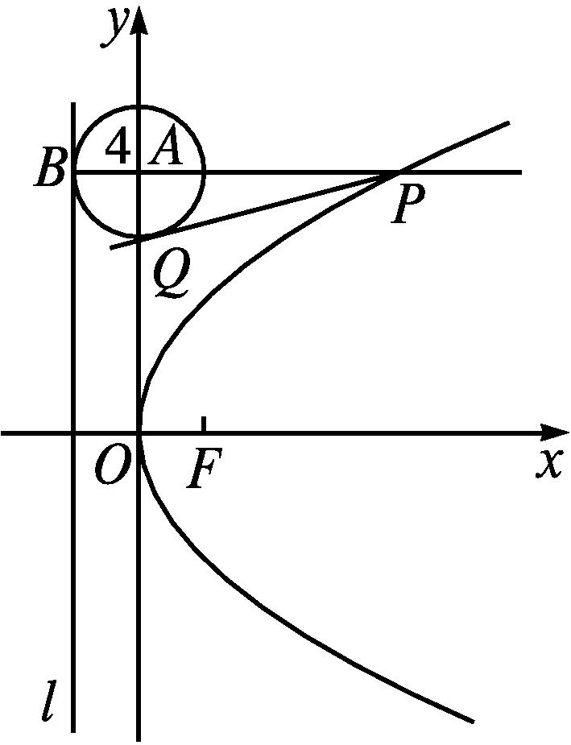
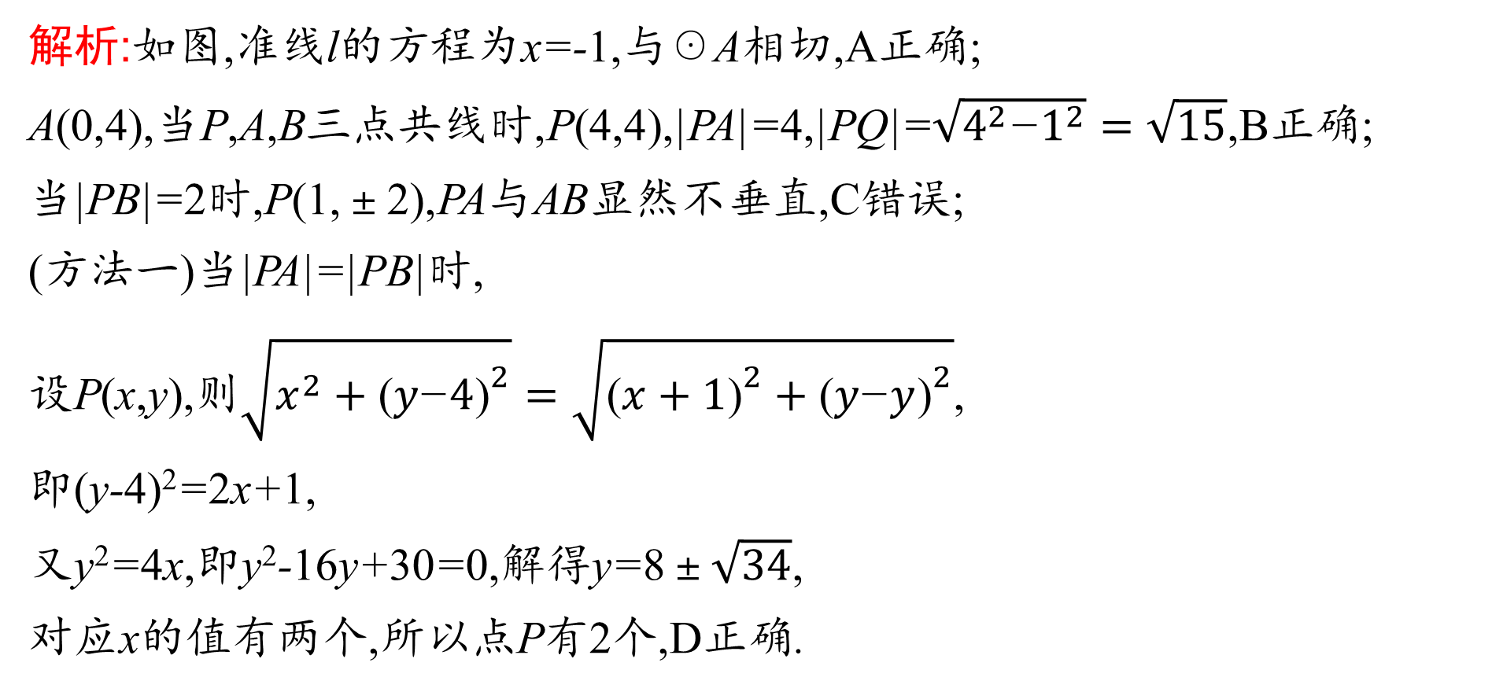
解析:如图,准线l的方程为x=-1,与☉A相切,A正确;
A(0,4),当P,A,B三点共线时,P(4,4),|PA|=4,|PQ|=$\sqrt{4^{2}\text{−}1^{2}}=\sqrt{15}$,B正确;
当|PB|=2时,P(1,±2),PA与AB显然不垂直,C错误;
(方法一)当|PA|=|PB|时,
设P(x,y),则$\sqrt{x^{2}+\text{(}y\text{−}4{\text{)}}^{2}}=\sqrt{\text{(}x+1{\text{)}}^{2}+\text{(}y\text{−}y{\text{)}}^{2}}$,
即(y-4)²=2x+1,
又y²=4x,即y²-16y+30=0,解得y=8±$\sqrt{34}$,
对应x的值有两个,所以点P有2个,D正确.

Slide 72
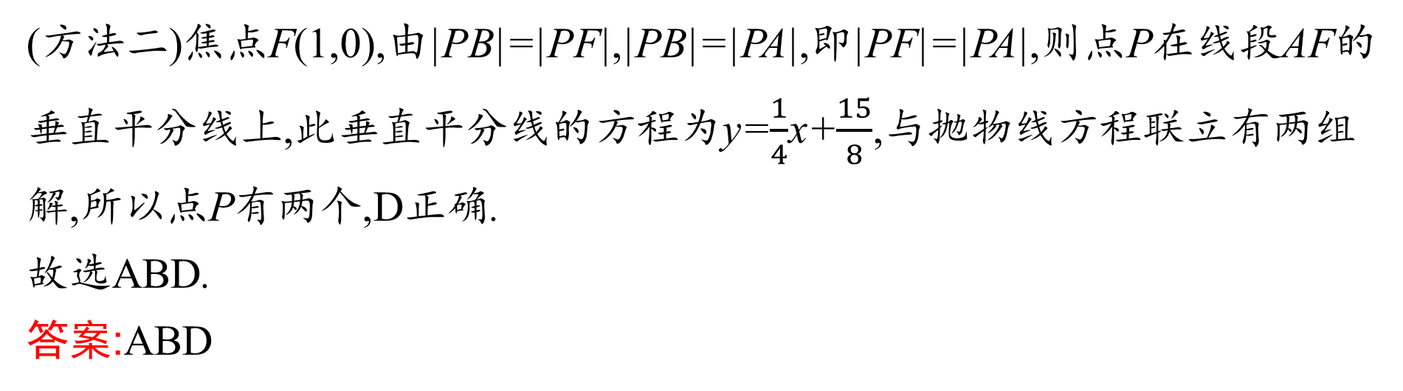
(方法二)焦点F(1,0),由|PB|=|PF|,|PB|=|PA|,即|PF|=|PA|,则点P在线段AF的垂直平分线上,此垂直平分线的方程为y=$\frac{1}{4}$x+$\frac{15}{8}$,与抛物线方程联立有两组解,所以点P有两个,D正确.
故选ABD.
答案:ABD

Slide 76
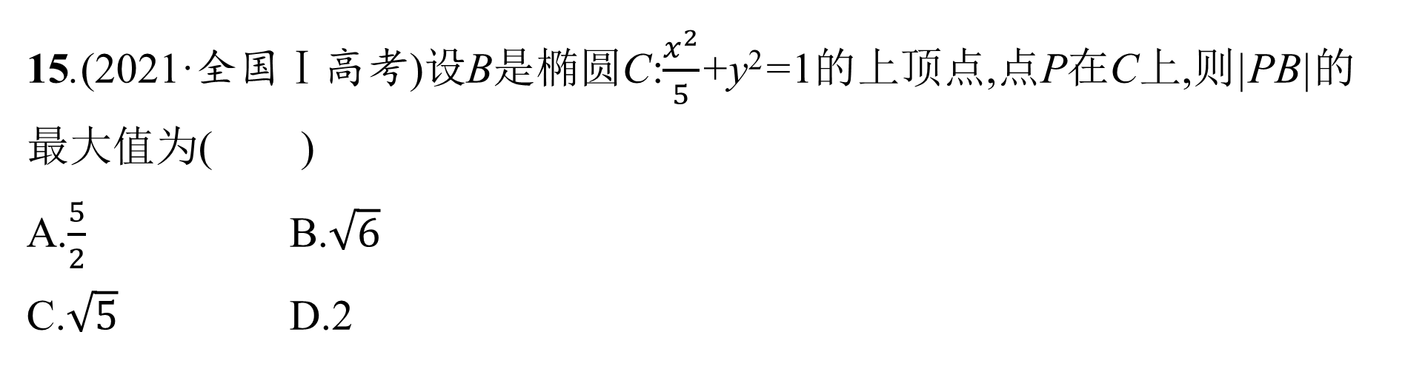
考点四
圆锥曲线中最值与范围问题
15.(2021·全国Ⅰ高考)设B是椭圆C:$\frac{x^{2}}{5}$+y²=1的上顶点,点P在C上,则|PB|的最大值为( )
A.$\frac{5}{2}$ B.$\sqrt{6}$
C.$\sqrt{5}$ D.2

Slide 77
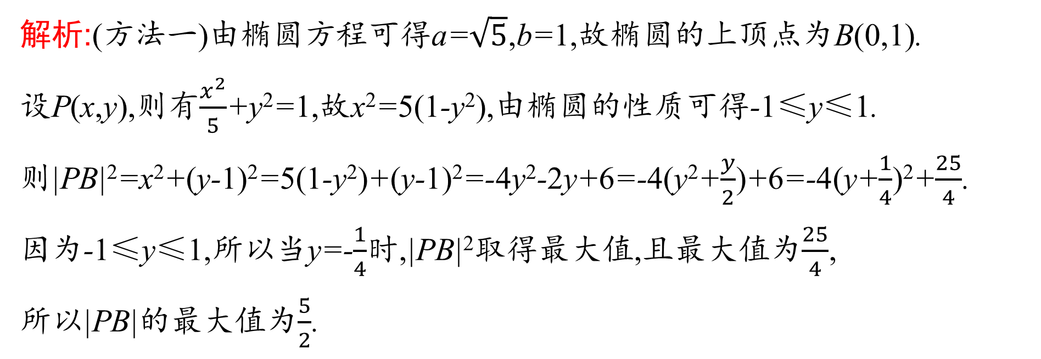
解析:(方法一)由椭圆方程可得a=$\sqrt{5}$,b=1,故椭圆的上顶点为B(0,1).
设P(x,y),则有$\frac{x^{2}}{5}$+y²=1,故x²=5(1-y²),由椭圆的性质可得-1≤y≤1.
则|PB|²=x²+(y-1)²=5(1-y²)+(y-1)²=-4y²-2y+6=-4(y²+$\frac{y}{2}$)+6=-4(y+$\frac{1}{4}$)²+$\frac{25}{4}$.
因为-1≤y≤1,所以当y=-$\frac{1}{4}$时,|PB|²取得最大值,且最大值为$\frac{25}{4}$,
所以|PB|的最大值为$\frac{5}{2}$.

Slide 78
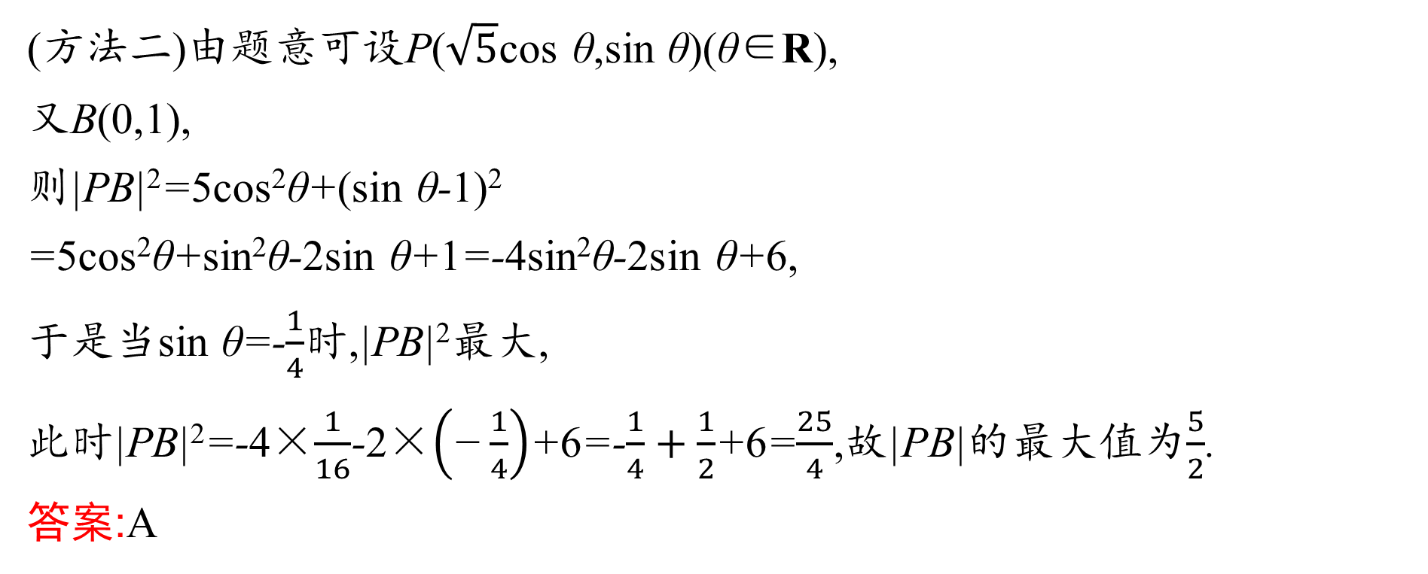
(方法二)由题意可设P($\sqrt{5}$cos θ,sin θ)(θ∈R),
又B(0,1),
则|PB|²=5cos²θ+(sin θ-1)²
=5cos²θ+sin²θ-2sin θ+1=-4sin²θ-2sin θ+6,
于是当sin θ=-$\frac{1}{4}$时,|PB|²最大,
此时|PB|²=-4×$\frac{1}{16}$-2×$\left(\text{−}\frac{1}{4}\right)$+6=-$\frac{1}{4}+\frac{1}{2}$+6=$\frac{25}{4}$,故|PB|的最大值为$\frac{5}{2}$.
答案:A

Slide 79
16.(2021·全国Ⅰ高考)已知抛物线C:y²=2px(p>0)的焦点F到准线的距离为2.
(1)求C的方程;
(2)已知O为坐标原点,点P在C上,点Q满足 ,求直线OQ斜率的最大值.
解:(1)在抛物线C中,焦点F到准线的距离为p,故p=2,C的方程为y²=4x.

Slide 82
考点五
圆锥曲线中的定点与定值问题

Slide 83
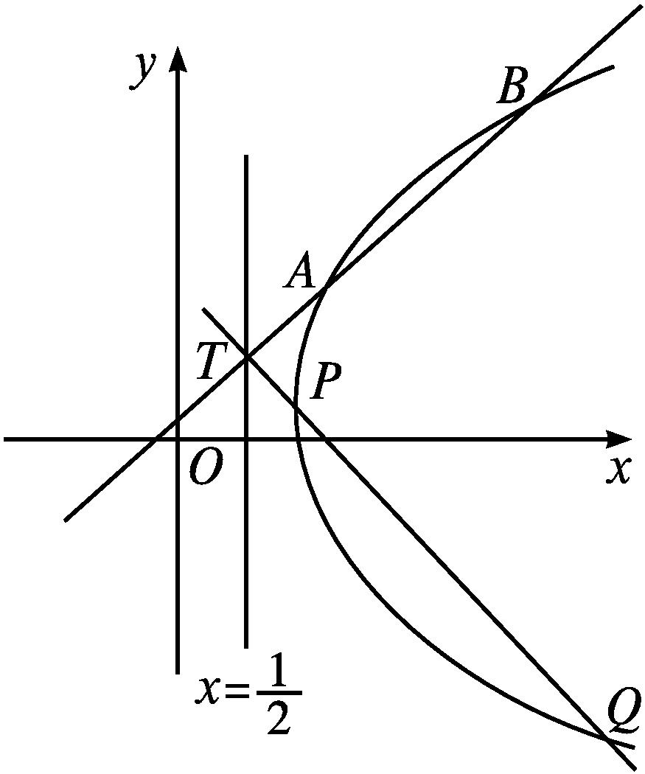

Slide 85


本 课 结 束
更多精彩内容请登录志鸿优化网
http://www.zhyh.org/

